Slide 1
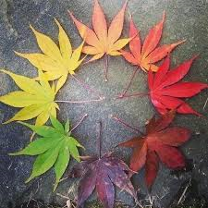
Информационный проект Почему листья меняют цвет осенью
ГБОУ школа № 152
Автор: Качалова Анна, 1 «В» класс
Руководитель: Наумова Ирина Амплеевна
Москва
2018 год

Slide 2
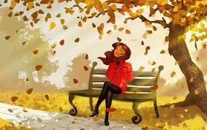
Цель проекта:
Узнать, почему осенью листья деревьев становятся другого цвета, а после этого опадают на землю.

Slide 3
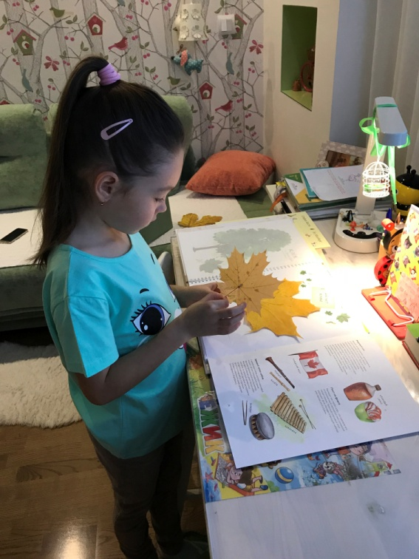
Задачи проекта:
Узнать, почему листья появляются зелёными и остаются такими до осени.
Выяснить, почему осенью листья меняют цвет.
Разобраться, почему цвет листьев
осенью становится разным.
Выяснить, почему листья опадают.
Понять, почему хвойные деревья
остаются зелёными весь год и
не сбрасывают хвоинки.

Slide 4
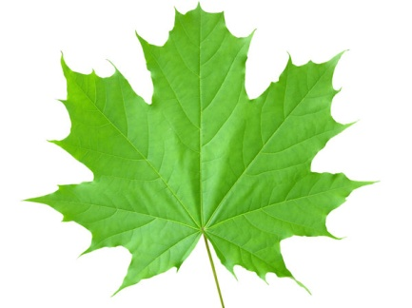
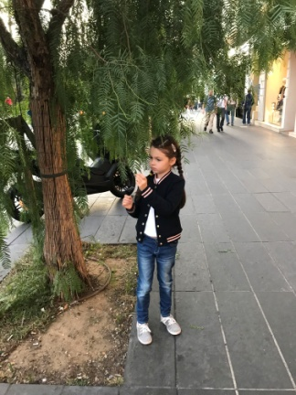
Почему листья зелёные
Листья зелёные, потому что в них содержится пигмент хлорофилл.
Этот пигмент – кормилец дерева, так как с его помощью на свету растение производит питательные вещества для своего развития.
Зелёный лист – это маленькая фабрика
кислорода, необходимого человеку и животным.

Slide 5
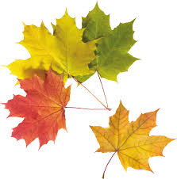
Почему осенью листья меняют цвет
В листе присутствуют и другие пигменты. Но действие их слишком слабое летом и заглушается воздействием хлорофилла.
Осенью, когда света становится меньше и обмен соками между листьями и ветвями деревьев сокращается, хлорофилл начинает разрушаться, а роль других пигментов становится главной, и листья приобретают другую окраску – жёлтую, оранжевую или красную.

Slide 6
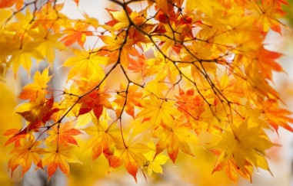
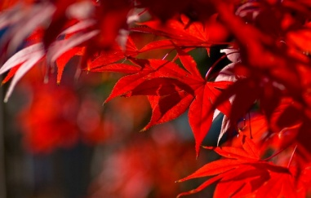
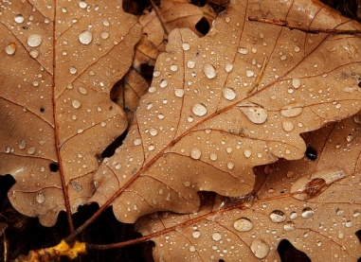
Что определяет цвет осенних листьев
Цвет осеннего листа обусловлен количеством содержащегося в них пигмента.
Жёлтый пигмент называется ксантофилл
Оранжевый называется каротин.
Красный пигмент называется антоциан.
А коричневый цвет сухих листьев обусловлен тем, что все красящие пигменты разрушились и стали видны клеточные стенки листа.

Slide 7
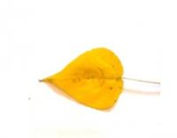
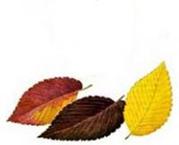
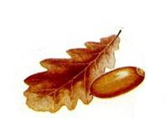
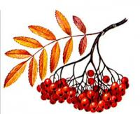
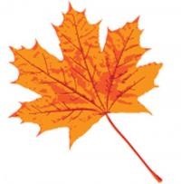
Примеры окраски листьев осенью
Лист берёзы
Листья вяза
Лист дуба
Листья рябины
Лист клёна

Slide 8
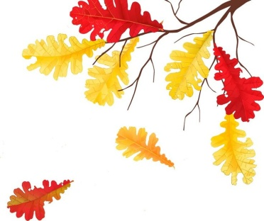
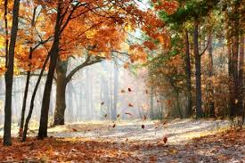
Что такое листопад
Осеннее падение листьев деревьев называется листопадом.
Листопад это явление природы, которое начинается с изменения окраски деревьев.
Листопад – это жизненно необходимый для деревьев процесс, часть их жизненного цикла.
Сигналом к началу листопада в нашей
полосе является сокращение светового
дня.

Slide 9
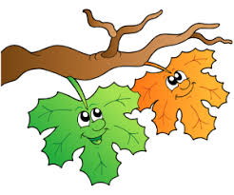
Почему опадают листья
Если деревья не сбросят листья:
-зимой им будет недостаточно влаги и они засохнут и погибнут.
-на них накопится еще больше снега и ветки сломаются под его тяжестью.
- дерево может заболеть и нормальная жизнедеятельность нарушится.

Slide 10
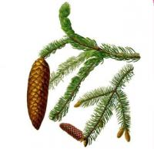
В чём секрет хвойных деревьев
Секрет в том, что хвоинки испаряют во много раз меньше влаги, чем листья, так как:
поверхность хвоинки во много раз меньше поверхности листа;
хвоинки имеют толстую кожицу и покрыты восковым налетом, который тоже снижает испарение воды.
Хвойные деревья так же сбрасывают свой покров, но не сразу, как лиственные породы. В среднем иголки живут 3-4 года. Поэтому смена "одежды" хвойных деревьев протекает незаметно.

Slide 11
Выводы:
Листья деревьев имеют уникальную способность производить из солнечного света, воздуха и воды питание для всей планеты.
Разные краски присутствуют в листе в течение всей его жизни, однако в разное время года некоторые проявляются сильнее, а другие слабее.
Листопад – это не просто красивое зрелище, а необходимая часть жизненного цикла дерева, которая позволяет ему не погибнуть зимой и вновь зазеленеть весной.
Хвойные растения в отличие от лиственных остаются вечнозелёными. Однако есть хвойное растение, которое все-таки сбрасывает свои иголочки – это лиственница. Свойство сбрасывать листву у нее возникло в результате приспособления к климату с большими морозами.

Slide 12
Спасибо за внимание

